Slide 1
Титан
Спутник Сатурна

Slide 2
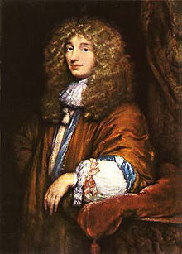
Титан был открыт 25 марта 1655 г. голландским физиком, математиком и астрономом Христианом Гюйгенсом Становление названия: Saturni Luna -> Сатурн IV -> Титан (1847 г.)

Slide 3
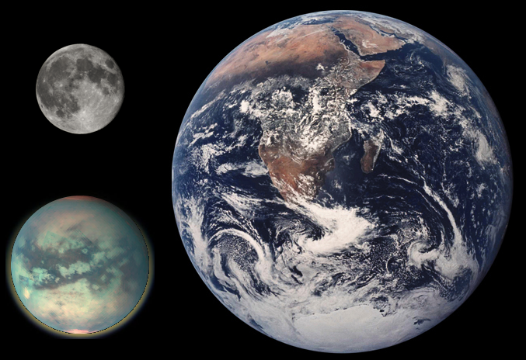
Спутник расположен вне системы колец.
По размерам занимает
2 место в Солнечной системе

Slide 4
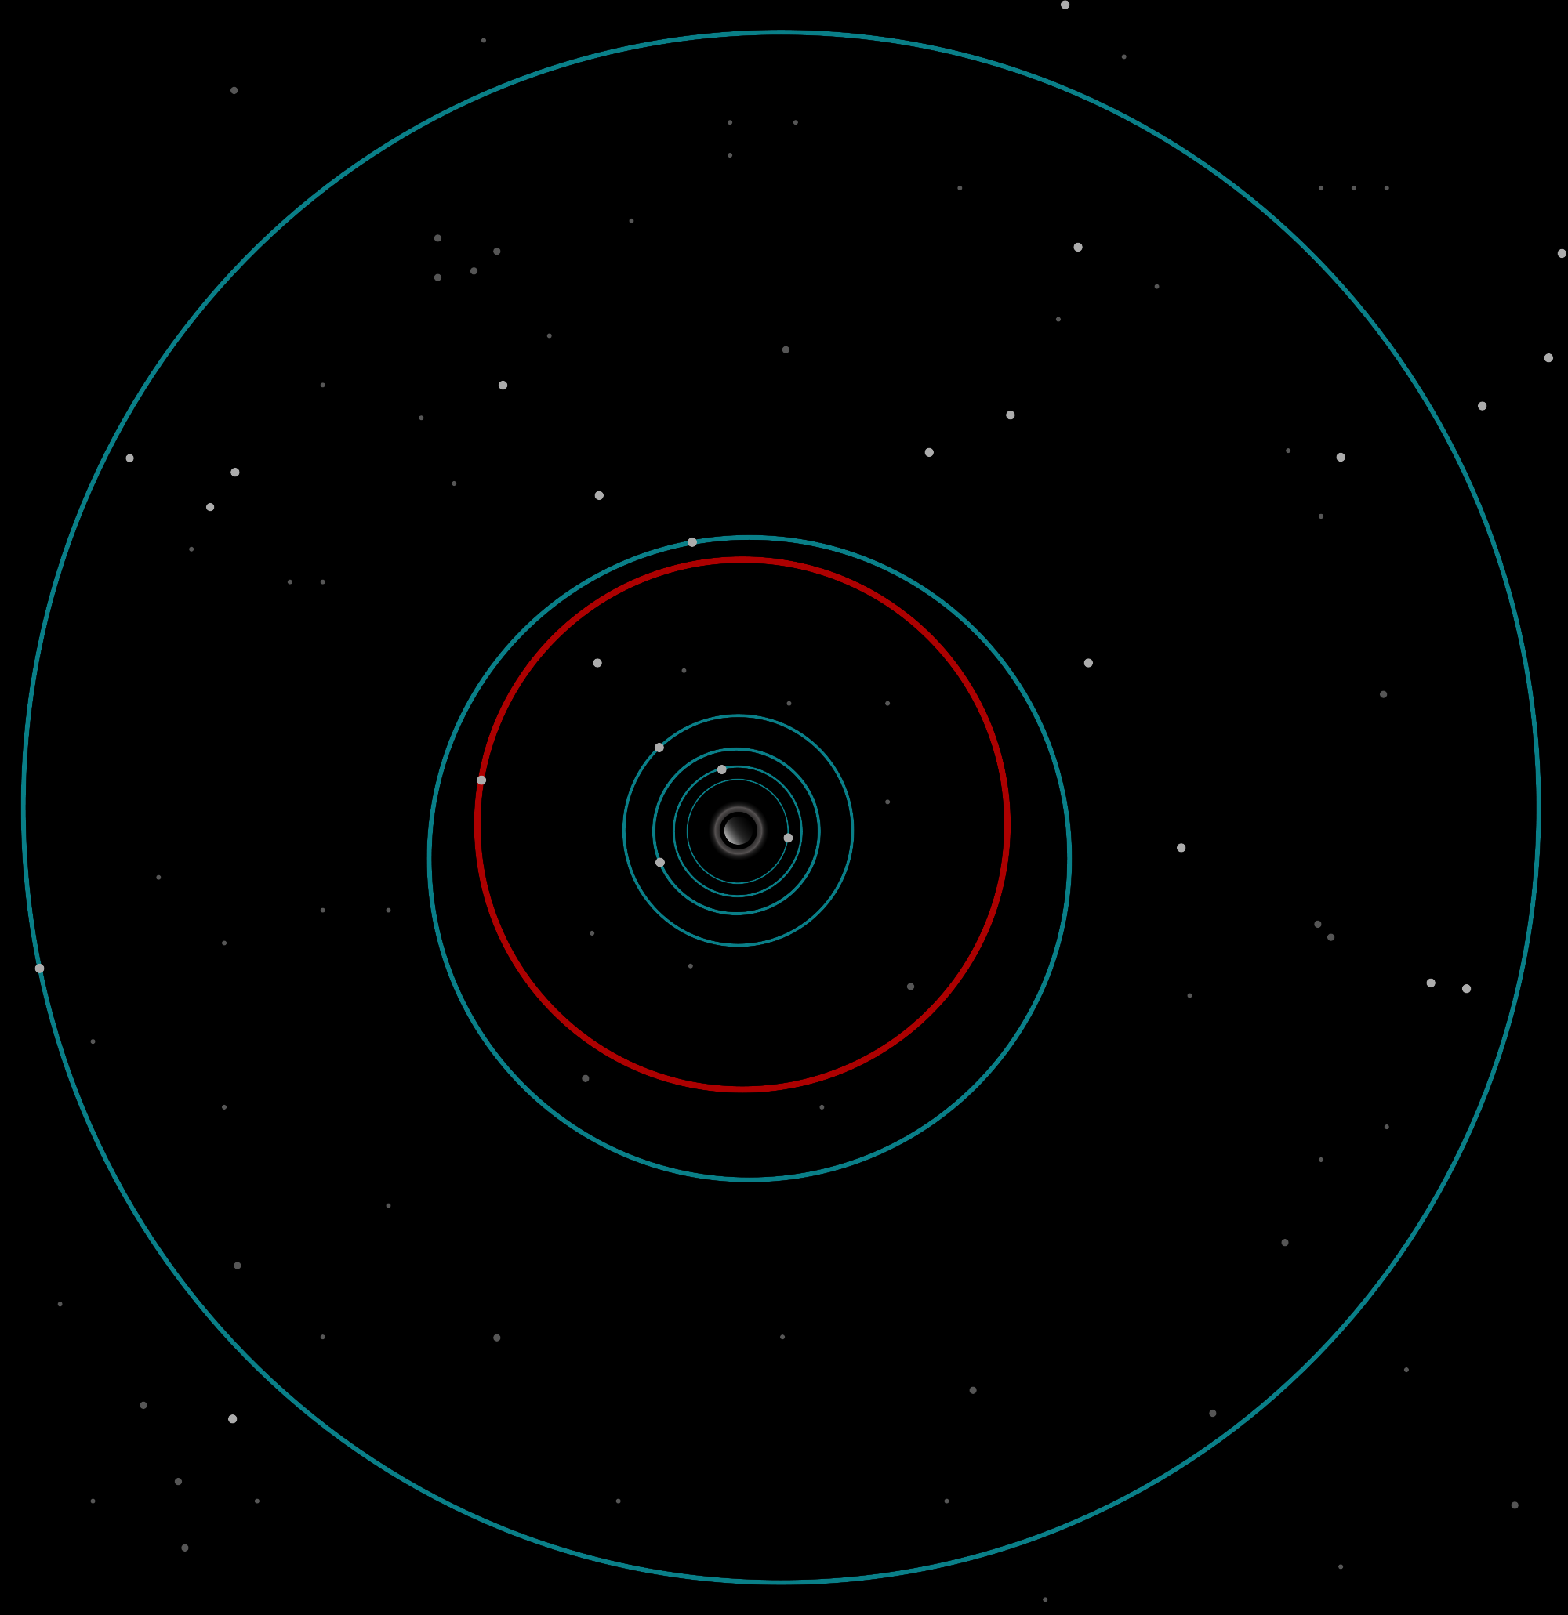
Параметры спутника Физические характеристики:

Slide 5
Внутреннее строение Титана

Slide 6
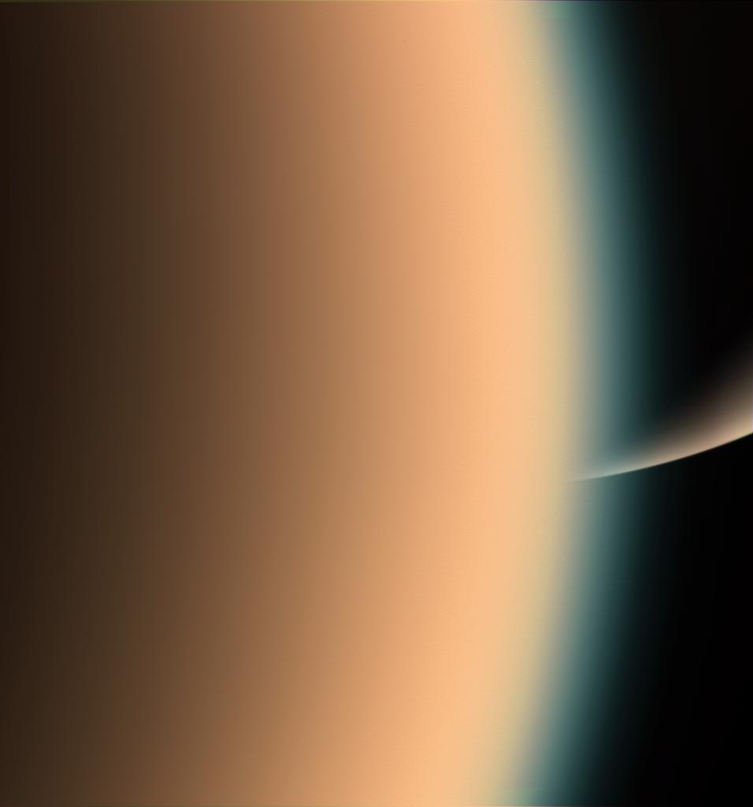
Атмосфера
t
t

Slide 7
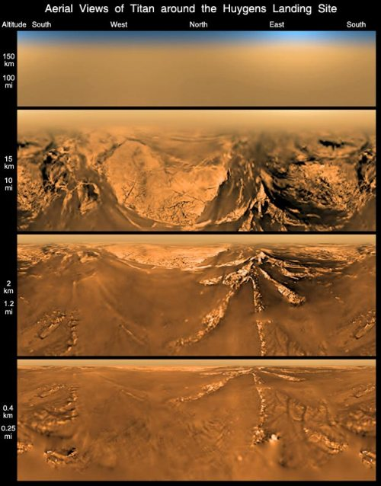
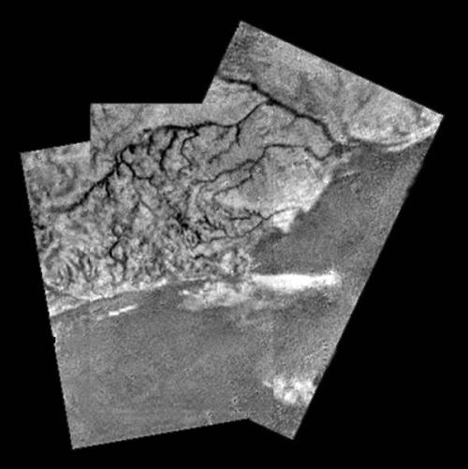
Поверхность Титана скрыта за густыми облаками.
С помощью исследовательского модуля «Гюйгенс»
были сделаны ее снимки.

Slide 8
Особенности спутника:
Оранжевый туман, состоящий из органических молекул, распространённый повсеместно в нижних слоях атмосферы, хорошо поглощает солнечное излучение и пропускает инфракрасное от поверхности, что приводит к антипарниковому эффекту и охлаждает поверхность примерно на 10˚
На высотах более 10 км в атмосфере Титана постоянно дуют довольно сильные ветры,
но на высоте 80 км зарегестрирован штиль. Примерно каждые 14,5 лет происходит смена направления циркуляции

Slide 9
Наличие метана в атмосфере приводит к процессам фотолиза в верхних слоях и образованию нескольких слоёв углеводородного «смога», из-за чего Титан является единственным спутником в Солнечной системе, поверхность которого невозможно наблюдать в оптическом диапазоне.
Титан является достаточно крупным небесным телом для поддержания высокой температуры внутреннего ядра, что делает его геологически активным

Slide 10
Исследования Титана. Миссия «Кассини-Гюйгенс»
Вероятно крутые склоны на Титане не редкость - это результат интенсивной эрозии при участии ветра и, возможно, жидкости.
В атмосфере Титана был найден изотоп Аргон-40, как свидетельство вулканической деятельности на спутнике; извергается здесь не горячая лава, а холодный водяной лёд и аммиак.
Четко стали видны темные и светлые области на поверхности. Одна из светлых самых крупных областей имеет форму похожую на Австралию - это континент, названный Ксанаду (Xanadu)
В июле 2006 г. обнаружено дюжина озёр размером до 110 км
Исследовано около 60 % поверхности спутника

Slide 11
В результате исследований ученые не отрицают возможности наличия на Титане хотя бы каких-то органических процессов, схожих с происходившими миллиарды лет назад на Земле,
до зарождения на ней жизни

